Slide 1


Đề tài: XÂY DỰNG WEBSITE HỖ TRỢ DẠY HỌC LẬP TRÌNH ONLINE
TRƯỜNG ĐẠI HỌC CÔNG NGHỆ SÀI GÒN
KHOA CÔNG NGHỆ THÔNG TIN
Người hướng dẫn: Cô NGÔ THỊ BẢO TRÂN
Sinh viên thực hiện: Nguyễn Quốc Bảo
Lớp: D13-TH03

Slide 2

NỘI DUNG CHÍNH
Đưa ra vấn đề.
Mục tiêu của đề tài.
Tổng quan về chương trình.
Quy trình xây dựng hệ thống.
Kết luận và hướng phát triển đề tài.

Slide 3


ĐƯA RA VẤN ĐỀ
Công nghệ thông tin không ngừng phát triển và đạt nhiều thành tựu to lớn.
Việc quản lý, hỗ trợ tài liệu và hỗ trợ giải đáp thắc mắc của các ngành lập trình tốn nhiều thời gian và nguồn nhân lực.
Vậy quản lý việc này như thế nào cho hợp lý ?

Slide 4

MỤC TIÊU CỦA ĐỀ TÀI
Nơi hỗ trợ nhiều kiến thức giải đáp các vấn đề của các bạn liên quan tới lập trình.
Cung cấp những khoá học dành cho các bạn mới bắt đầu và cho các bạn đam mê tiến sâu hơn.
Cung cấp những bài trắc nghiệm dành cho những bạn muốn kiểm tra kiến thức.

Slide 5

TỔNG QUAN VỀ CHƯƠNG TRÌNH
Phạm vi chương trình
Xây dựng các chức năng đáp ứng nghiệp vụ đề ra.

Slide 6

TỔNG QUAN VỀ CHƯƠNG TRÌNH
CHỨC NĂNG ĐÃ THỰC HIỆN ĐƯỢC
Đăng ký, đăng nhập, quản lý tài khoản cá nhân.
Quản lý người dùng, nhân viên, giảng viên.
Mua bài học, trắc nghiệm.
Chat online trực tuyến.
Forum hỏi đáp.
Tìm kiếm, đánh giá, bình luận bài viết.
Kiểm tra trắc nghiệm.
Quản lý các khóa học, bài viết và trắc nghiệm.
Quản lý bình luận.
Thống kê.

Slide 7

QUY TRÌNH XÂY DỰNG HỆ THỐNG
Phân tích thiết kế hệ thống.
Thiết kế giao diện.
Lập trình sử dụng ngôn ngữ Javascript và MySQL.
Cài đặt và kiểm thử chương trình.

Slide 8

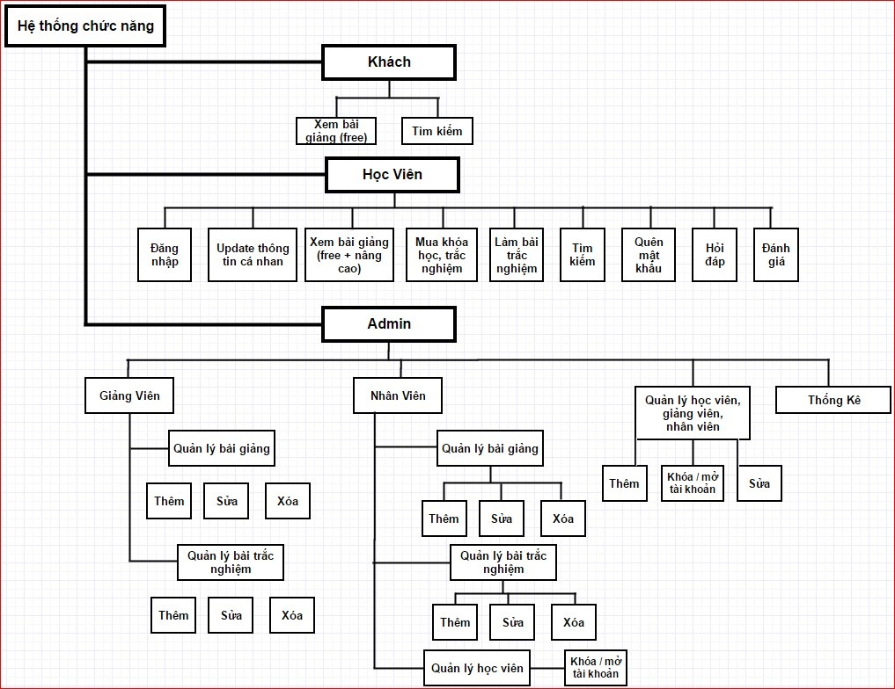
Phân tích thiết kế hệ thống
Sơ đồ chức năng

Slide 9

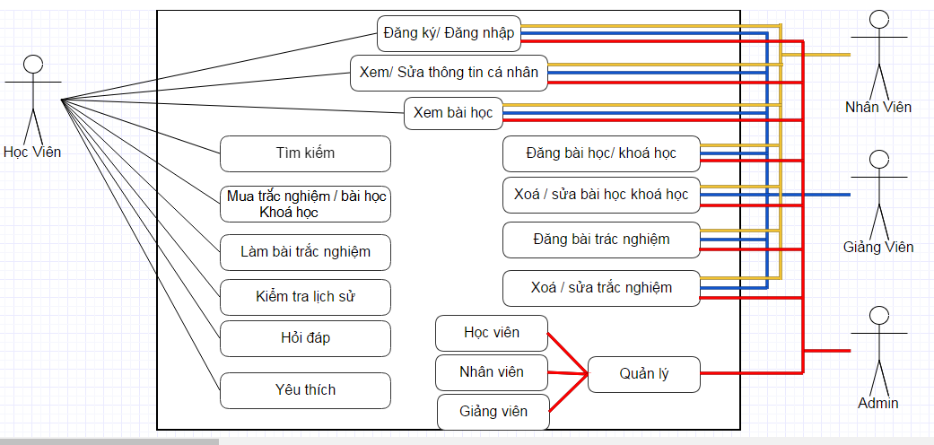
Phân tích thiết kế hệ thống
Sơ đồ use case tổng quát

Slide 10

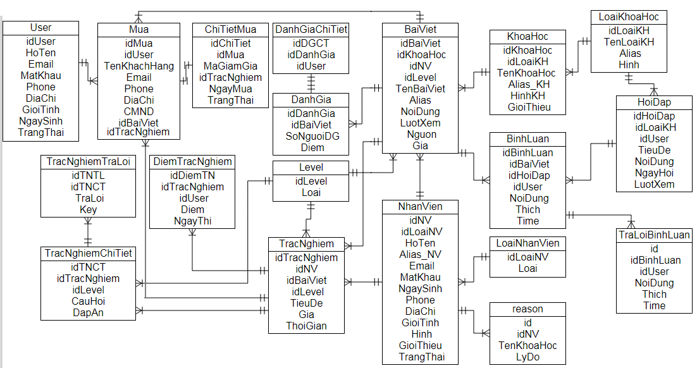
Phân tích thiết kế hệ thống
Sơ đồ ER

Slide 11
KẾT LUẬN
Các chức năng cơ bản của chương trình đã hoàn thành.
Giao diện thân thiện, dễ sử dụng.

Slide 12

Hướng phát triển
Thanh toán trực tuyến.
Cung cấp chứng chỉ.

Slide 13


